Slide 1
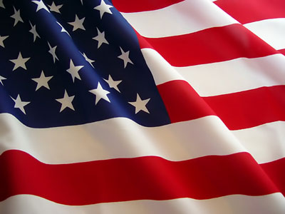
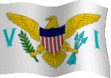
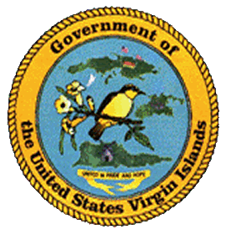


Celebración /Reconocimiento de los días feriados de septiembre en las Islas Vírgenes de Estados Unidos
septiembre
Día del Trabajo … lunes, 4 de septiembre
La observación de los días feriados en las Islas Vírgenes de los Estados Unidos fortalece al territorio en un proceso importante de su desarrollo.
Cortesía de:
El Departamento de educación de las
islas vírgenes
División de educación cultural de las
islas vírgenes
Building Our Future Through
Education, History and Culture!

Slide 2
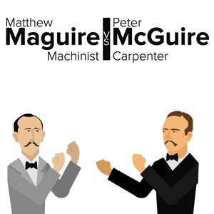
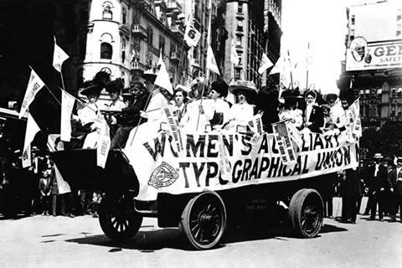
Día del Trabajo
Con origen en el movimiento obrero, el Dia del Trabajo es un día feriado nacional celebrado el primer lunes en septiembre. Honra los logros de los trabajadores americanos, lo cual es un testamento a las contribuciones que la clase obrera ha hecho a la fuerza, prosperidad y bienestar de nuestro país.
Hay opiniones diversas sobre quien propuso el día feriado por primera vez. Se le da crédito al Secretario general de la Hermandad de carpinteros y ebanistas y cofundador de la Federación Americana del Trabajo, Peter J. McGuire por la sugerencia de honrar “a los que de la naturaleza cruda han excavado y tallado todo el esplendor que contemplamos.” Mientras otros creen que el maquinista, Matthew Maguire, debía recibir los elogios por fundar el día feriado. Investigaciones revelan que Matthew Maguire, más tarde el secretario de la Asociación Internacional de Maquinistas Local 344 en Paterson, N.J., propuso el día feriado en 1882 mientras se desempeñaba como secretario del Sindicato Central en Nueva York.
Aunque su fundador sigue siendo debatible, lo que se ha comprobado es que el Sindicato Central adoptó una propuesta del día del trabajo y designó un comité para planificar una demostración y picnic. Por lo tanto, la primera fiesta del día del trabajo se celebró el martes, 5 de septiembre de 1882 en Nueva York, según los planes del Sindicato Central. El Sindicato Central celebró su segunda fiesta del día del trabajo el 5 de septiembre de 1883. En 1884 el primer lunes de septiembre fue seleccionado como el día feriado, tal como se propuso originalmente y el Sindicato Central instó a organizaciones similares en otras ciudades a seguir el ejemplo de Nueva York y celebrar una "fiesta de obreros" en esa fecha. La idea se expandió con el crecimiento de las organizaciones laborales, y en 1885 se celebró el día del trabajo en muchos centros industriales del país.
El primer reconocimiento gubernamental vino a través de ordenanzas municipales aprobadas entre 1885 y 1886, lo cual provocó un movimiento para asegurar legislación estatal. El primer proyecto de Ley fue introducido por la Legislatura de Nueva York, pero la primera ley fue aprobada en Oregón el 21 de febrero de 1887. Durante el año cuatro estados, Colorado, Massachusetts, New Jersey y Nueva York, crearon el día feriado por promulgación legislativa. Al final de la década siguieron Connecticut, Nebraska y Pennsylvania. Para 1894, otros 23 estados habían adoptado el día feriado en honor a los trabajadores y el 28 junio de 1894, el Congreso aprobó un acto que hizo del primer lunes en septiembre un día feriado legal anual en el Distrito de Columbia y los territorios.
La forma que debía tomar la observación y celebración del Día del Trabajo fue perfilada en la primera propuesta del día feriado, un desfile para mostrar al público la fuerza y “esprit de corps” de las organizaciones comerciales y laborales de la comunidad, seguido por un festival de recreación y diversión para los trabajadores y sus familias. Esto se convirtió en el patrón para las celebraciones del Día del Trabajo. Más tarde discursos fueron introducidos por hombres y mujeres prominentes, cuando se le dio más énfasis al significado económico y cívico del día feriado. Todavía más tarde, por resolución en la convención de la Federación Americana del Trabajo de 1909, el domingo que precede al Día del Trabajo seria adoptado como domingo de Labor y dedicado a los aspectos espirituales y educativos del movimiento laboral.
Mientras que en el continente el Día del Trabajo marca el final de la temporada de verano y la última oportunidad de realizar viajes, eventos al aire libre y ventas especiales, las Islas Vírgenes de Estados Unidos celebra el Día del Trabajo con la familia y amigos en un ambiente relajante y disfrutando de barbacoas y picnics en la playa.

Slide 3
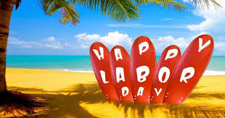
FELIZ DIA DEL TRABAJO
Sugerencias para actividades en familia y en el salón de clases:
Investigar la importancia y la historia del Día del Trabajo
Participar en un evento del Dia del Trabajo
Organizar un evento del Día del Trabajo para algunos familiares y amigos
Compartir creativamente los resultados de su investigación, organización d evento y /o experiencia en la participación de un evento
Cortesia de:
Texto: https://www.dol.gov/laborday/history.htm
Imágenes: https://www.askideas.com/media/30/Hope-You-Too-Had-A-Rejuvinating-Labor-Day-Weekend.jpg

Slide 4
Para recibir un reconocimiento de días feriados electrónico mensual gratuito, favor de ponerse en contacto con el…
DEPARTAMENTO DE EDUCACIÓN DE LAS
ISLAS VÍRGENES
DIVISIÓN DE EDUCACIÓN CULTURAL DE LAS
ISLAS VÍRGENES
ST. CROIX
2133 Hospital Street; St. Croix, VI 00820
Número de teléfono: 340-773-1095 x: 7032
Número de fax: 340-773-4476
ST. THOMAS / ST. JOHN
Dirección postal: 1834 Kongens Gade; STT, VI 00802
Dirección física: J. Antonio Jarvis Annex; STT, VI 00802
Número de teléfono: 340-774-0100 x: 2808, 2806, o 2804
Número de fax: 340-777-4342
Correo electrónico: valrica.bryson@vide.vi; yohance.henley@vide.vi; maria.martin@vide.vi
Building Our Future Through
Education, History and Culture!

